Slide 1


L’Universo primordiale emerge da un Big Bang o da un Big Bounce?
Meeting of the Collaboration PLUS
24-06-2021
Eleonora Giovannetti

Slide 2


Slide 3
Dinamica Cosmologica Standard

Slide 4
Dinamica Cosmologica Standard
Rappresentazione Polymer della Meccanica Quantistica

Slide 5
Dinamica Cosmologica Standard
Rappresentazione Polymer della Meccanica Quantistica
Risoluzione della singolarità in FLRW

Slide 6
Dinamica Cosmologica Standard
Rappresentazione Polymer della Meccanica Quantistica
Risoluzione della singolarità in FLRW
Conclusioni e Prospettive

Slide 7

Il Modello Cosmologico Standard e la CMB
Dinamica Cosmologica Standard
Il Principio Cosmologico

Slide 8
Il Modello Cosmologico Standard e la CMB
Dinamica Cosmologica Standard
Il Principio Cosmologico
UNIVERSO
OMOGENEO e ISOTROPO

Slide 9
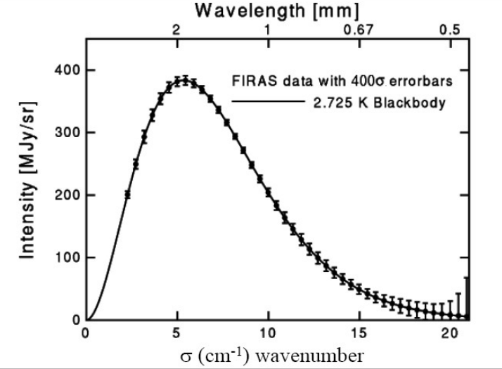
Il Modello Cosmologico Standard e la CMB
Dinamica Cosmologica Standard
Il Principio Cosmologico
Cosmic Microwave
Background Radiation
Intensità della radiazione della CMB in funzione della lunghezza d'onda (scala in alto) e del numero d'onda (scala in basso) misurata dallo spettrofotometro FIRAS.

Slide 10
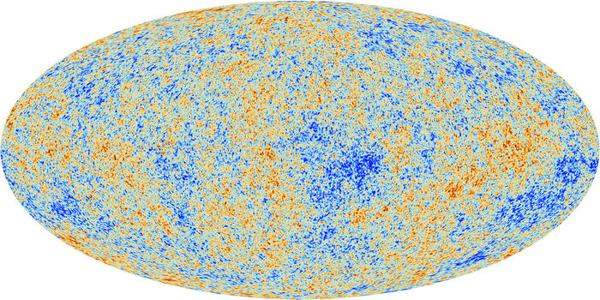
Il Modello Cosmologico Standard e la CMB
Dinamica Cosmologica Standard
Il Principio Cosmologico
Cosmic Microwave
Background Radiation
Mappa delle anisotropie della CMB ottenuta dalla
collaborazione tra ESA e Planck.

Slide 11

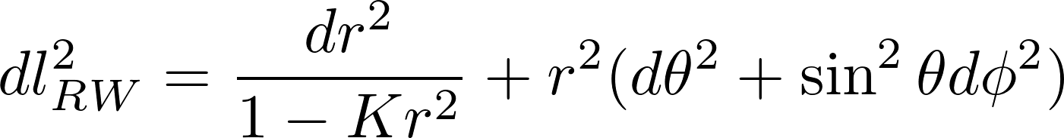
Il Modello Cosmologico Standard e la CMB
Dinamica Cosmologica Standard
Il Principio Cosmologico
Cosmic Microwave
Background Radiation
Il modello FLRW

Slide 12
Cinematica dell’Universo isotropo
Dinamica Cosmologica Standard
La traiettoria di una particella-test è descritta dall’equazione geodetica associata alla metrica RW

Slide 13
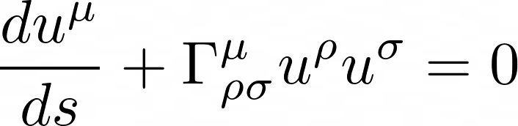
Cinematica dell’Universo isotropo
Dinamica Cosmologica Standard
La traiettoria di una particella-test è descritta dall’equazione geodetica associata alla metrica RW

Slide 14
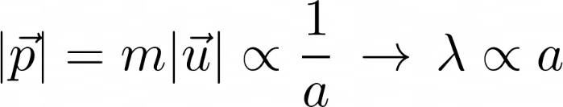
Cinematica dell’Universo isotropo
Dinamica Cosmologica Standard
La traiettoria di una particella-test è descritta dall’equazione geodetica associata alla metrica RW

Slide 15
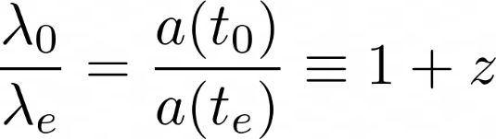
Cinematica dell’Universo isotropo
Dinamica Cosmologica Standard
La traiettoria di una particella-test è descritta dall’equazione geodetica associata alla metrica RW
redshift

Slide 16

Cinematica dell’Universo isotropo
Dinamica Cosmologica Standard
La traiettoria di una particella-test è descritta dall’equazione geodetica associata alla metrica RW
redshift
lunghezza fisica

Slide 17
Cinematica dell’Universo isotropo
Dinamica Cosmologica Standard
L’espansione dell’Universo spiega la recessione delle galassie in virtù del moto geodetico sul background omogeneo e isotropo

Slide 18

Cinematica dell’Universo isotropo
Dinamica Cosmologica Standard
L’espansione dell’Universo spiega la recessione delle galassie in virtù del moto geodetico sul background omogeneo e isotropo
legge di Hubble

Slide 19
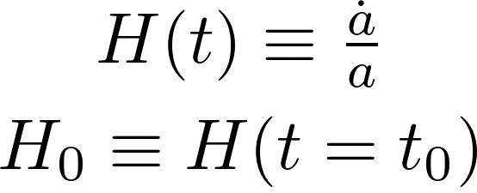

Cinematica dell’Universo isotropo
Dinamica Cosmologica Standard
L’espansione dell’Universo spiega la recessione delle galassie in virtù del moto geodetico sul background omogeneo e isotropo
legge di Hubble
parametro di Hubble
costante di Hubble
distanza attuale

Slide 20
Dinamica dell’Universo isotropo
Dinamica Cosmologica Standard
La dinamica del modello FLRW è determinata dalle equazioni di Einstein risolte con le ipotesi di omogeneità e isotropia

Slide 21
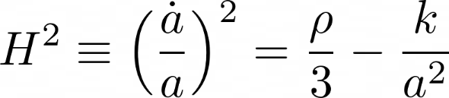
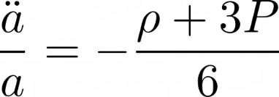
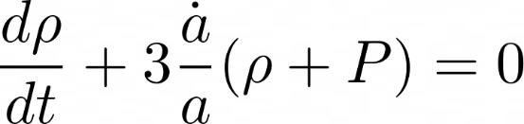
Dinamica dell’Universo isotropo
Dinamica Cosmologica Standard
La dinamica del modello FLRW è determinata dalle equazioni di Einstein risolte con le ipotesi di omogeneità e isotropia
Equazione di Friedmann
Equazione di accelerazione
Equazione di continuità

Slide 22
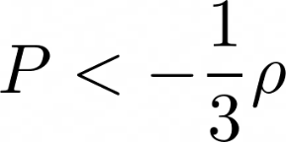
Dinamica dell’Universo isotropo
Dinamica Cosmologica Standard
La dinamica del modello FLRW è determinata dalle equazioni di Einstein risolte con le ipotesi di omogeneità e isotropia
Equazione di Friedmann
Equazione di accelerazione
Equazione di continuità

Slide 23
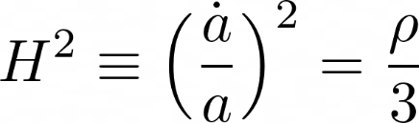
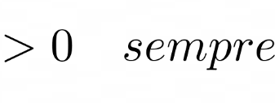
Dinamica dell’Universo isotropo
Dinamica Cosmologica Standard
k=0

Slide 24
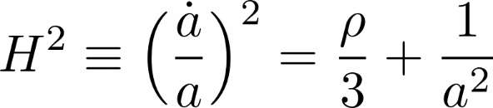
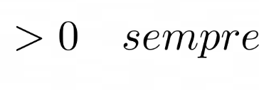
Dinamica dell’Universo isotropo
Dinamica Cosmologica Standard
k=0
k=-1

Slide 25
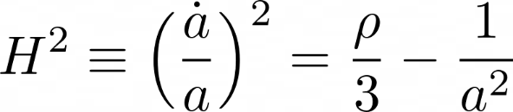
Dinamica dell’Universo isotropo
Dinamica Cosmologica Standard
k=0
k=-1
k=1

Slide 26
Dinamica dell’Universo isotropo
Dinamica Cosmologica Standard
k=0
k=-1
k=1
Turning point

Slide 27

Dinamica dell’Universo isotropo
Dinamica Cosmologica Standard
Equazione di stato

Slide 28

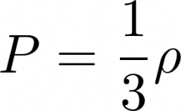
Dinamica dell’Universo isotropo
Dinamica Cosmologica Standard
materia
radiazione
Equazione di stato

Slide 29
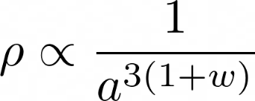
Dinamica dell’Universo isotropo
Dinamica Cosmologica Standard
materia
radiazione
Equazione di stato
sostituendo l’equazione di stato in quella di continuità si ottiene

Slide 30

Dinamica dell’Universo isotropo
Dinamica Cosmologica Standard
materia
radiazione
Equazione di stato
sostituendo l’equazione di stato in quella di continuità si ottiene
sostituendo l’andamento di ρ nell’equazione di Friedmann per k≃0 si ottiene

Slide 31
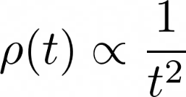
Dinamica dell’Universo isotropo
Dinamica Cosmologica Standard
materia
radiazione
Equazione di stato
sostituendo l’equazione di stato in quella di continuità si ottiene
sostituendo l’andamento di ρ nell’equazione di Friedmann per k≃0 si ottiene
QUINDI

Slide 32

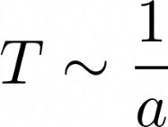
Dinamica dell’Universo isotropo
Dinamica Cosmologica Standard
materia
radiazione
Equazione di stato
sostituendo l’equazione di stato in quella di continuità si ottiene
sostituendo l’andamento di ρ nell’equazione di Friedmann per k≃0 si ottiene
SINGOLARITà FISICA
«Big BanG Caldo»
QUINDI

Slide 33
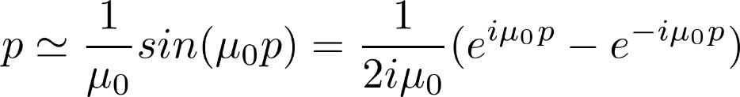
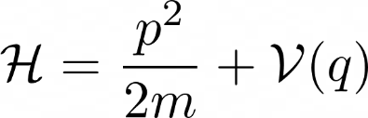
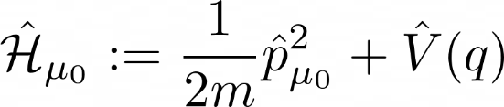
Polymer Quantum Mechanics
Rappresentazione Polymer della Meccanica Quantistica
Si sceglie q come variabile discreta
la scelta di q come variabile discreta implica la non esistenza dell'operatore p
Si sfruttano gli operatori di traslazione per fare la seguente approssimazione, valida nel limite μ₀p<<1:

Slide 34
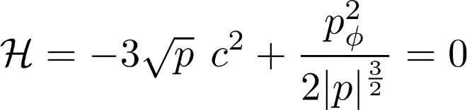
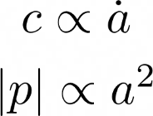
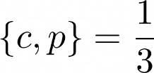
Il modello FLRW nelle variabili di Ashtekar
Risoluzione della Singolarità in FLRW
Hamiltoniana FLRW piatto in variabili di Ashtekar in presenza di un campo scalare non-massivo
Variabili di Ashtekar

Slide 35
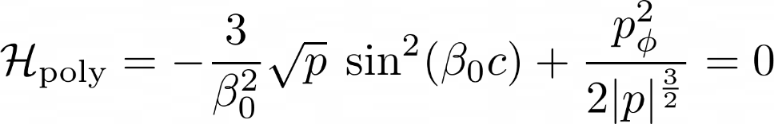
Il modello FLRW nelle variabili di Ashtekar
Risoluzione della Singolarità in FLRW
Hamiltoniana FLRW piatto in variabili di Ashtekar in presenza di un campo scalare non-massivo
sostituzione polymer
Variabili di Ashtekar

Slide 36
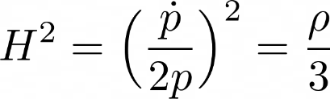
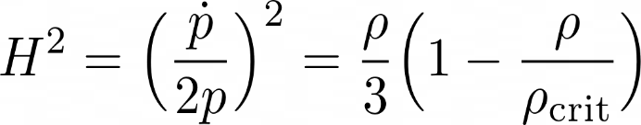
Il modello FLRW nelle variabili di Ashtekar
Risoluzione della Singolarità in FLRW
Hamiltoniana FRW piatto in variabili di Ashtekar in presenza di un campo scalare non-massivo
sostituzione polymer
Variabili di Ashtekar
Equazione di Friedmann
per FRW piatto

Slide 37
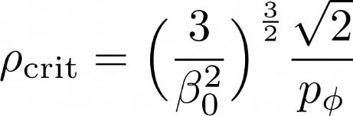
Il modello FLRW nelle variabili di Ashtekar
Risoluzione della Singolarità in FLRW
Hamiltoniana FRW piatto in variabili di Ashtekar in presenza di un campo scalare non-massivo
sostituzione polymer
Variabili di Ashtekar
Equazione di Friedmann
per FRW piatto

Slide 38
Il modello FLRW nelle variabili di Ashtekar
Risoluzione della Singolarità in FLRW
Hamiltoniana FRW piatto in variabili di Ashtekar in presenza di un campo scalare non-massivo
sostituzione polymer
Variabili di Ashtekar
Equazione di Friedmann
per FRW piatto

Slide 39
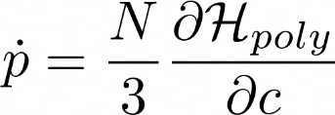
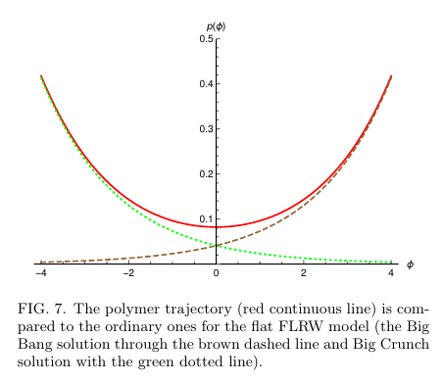
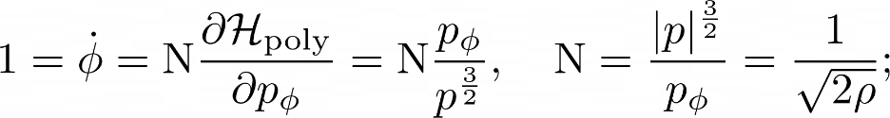
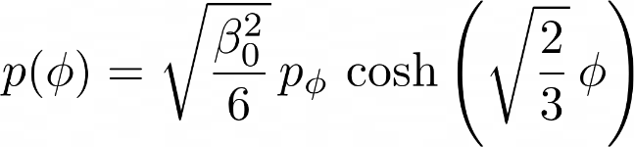
Il modello FLRW nelle variabili di Ashtekar
Risoluzione della Singolarità in FLRW
il campo scalare viene scelto come tempo relazionale
Big Bounce
Big Bang
Big Crunch
“Polymer quantum dynamics of the isotropic Universe by the Ashtekar-Barbero-Immirzi variables: a comparison with LQC”,
F. Mandini , G. Barca , E. Giovannetti and G. Montani

Slide 40
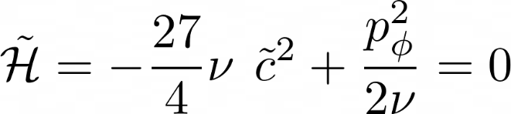
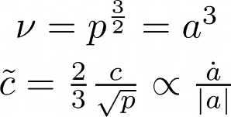
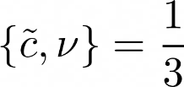
Il modello FLRW nelle variabili di volume
Risoluzione della Singolarità in FLRW
Hamiltoniana FRW piatto in variabili di Ashtekar in presenza di un campo scalare non-massivo
Variabili di volume

Slide 41
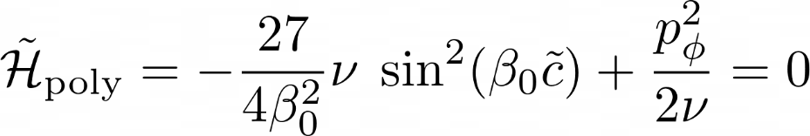
Il modello FLRW nelle variabili di volume
Risoluzione della Singolarità in FLRW
Hamiltoniana FRW piatto in variabili di Ashtekar in presenza di un campo scalare non-massivo
sostituzione polymer
Variabili di volume

Slide 42
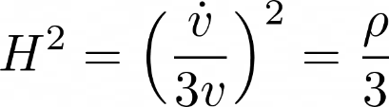
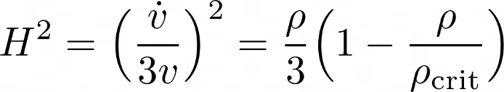
Il modello FLRW nelle variabili di volume
Risoluzione della Singolarità in FLRW
Hamiltoniana FRW piatto in variabili di Ashtekar in presenza di un campo scalare non-massivo
sostituzione polymer
Variabili di volume
Equazione di Friedmann
per FRW piatto

Slide 43
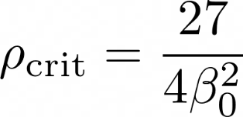
Il modello FLRW nelle variabili di volume
Risoluzione della Singolarità in FLRW
Hamiltoniana FRW piatto in variabili di Ashtekar in presenza di un campo scalare non-massivo
sostituzione polymer
Variabili di volume
Equazione di Friedmann
per FRW piatto

Slide 44
Il modello FLRW nelle variabili di volume
Risoluzione della Singolarità in FLRW
Hamiltoniana FRW piatto in variabili di Ashtekar in presenza di un campo scalare non-massivo
sostituzione polymer
Variabili di volume
Equazione di Friedmann
per FRW piatto
La densità critica è una quantità
universale

Slide 45
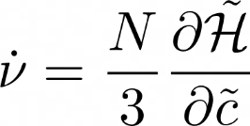
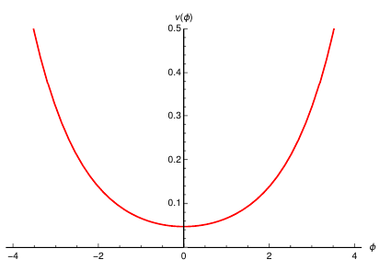
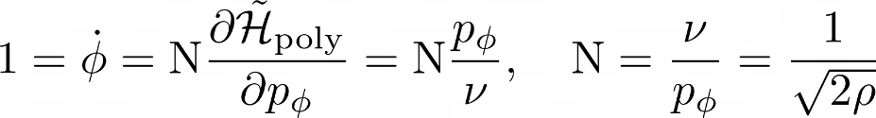
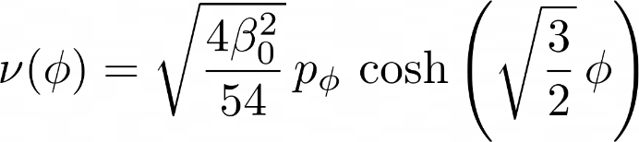
Il modello FLRW nelle variabili di volume
Risoluzione della Singolarità in FLRW
il campo scalare viene scelto come tempo relazionale
“Polymer quantum dynamics of the isotropic Universe by the Ashtekar-Barbero-Immirzi variables: a comparison with LQC”,
F. Mandini , G. Barca , E. Giovannetti and G. Montani

Slide 46

Conclusioni e prospettive
La singolarità iniziale del Big Bang rappresenta
il limite di predittività della Relatività Generale
I modelli di Big Bounce rappresentano una
soluzione brillante nell’ambito delle teorie di
Quantum Gravity anche in modelli più generali

Slide 47
Conclusioni e prospettive
Bisognerebbe investigare ulteriormente il
Problema del cambio di variabili in Polymer
Quantum Mechanics (e anche in LQC) che riproduce
modelli di Big Bounce con proprietà differenti
Manca ancora tuttavia una descrizione
Soddisfacente del Big Bounce come processo
puramente quantistico
“Is Bianchi I a Bouncing Cosmology in the Wheeler-DeWitt picture?”, E. Giovannetti and G. Montani

Slide 48


GRAZIE A TUTTI ☺

